Slide 1
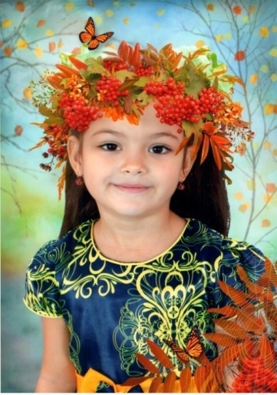
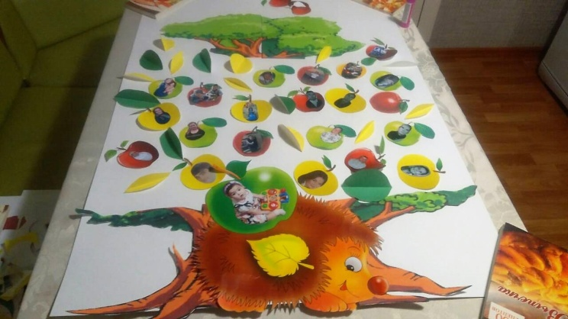
Исследовательская работа
«Родословная моей семьи»
Выполнила ученица 1Б класса
МБОУ «СОШ №2 им.А.И.Исаевой»
Нуриахметова Лилиана

Slide 2
Моя родословная
Корни родословной глубоки, Я мечтаю знать о них побольше, Времена те были далеки, Хочется, чтоб помнили их дольше! Помнить всё и знать родной свой род Я считаю, что обязан каждый, Может это приведёт народ В век неравнодушия однажды!

Slide 3
Здравствуйте! Меня зовут Нуриахметова Лилиана.
Мне 7 лет. Я родилась и живу в Нефтеюганске. Учусь в 1Б классе. Я веселая, дружелюбная и любознательная.

Slide 4
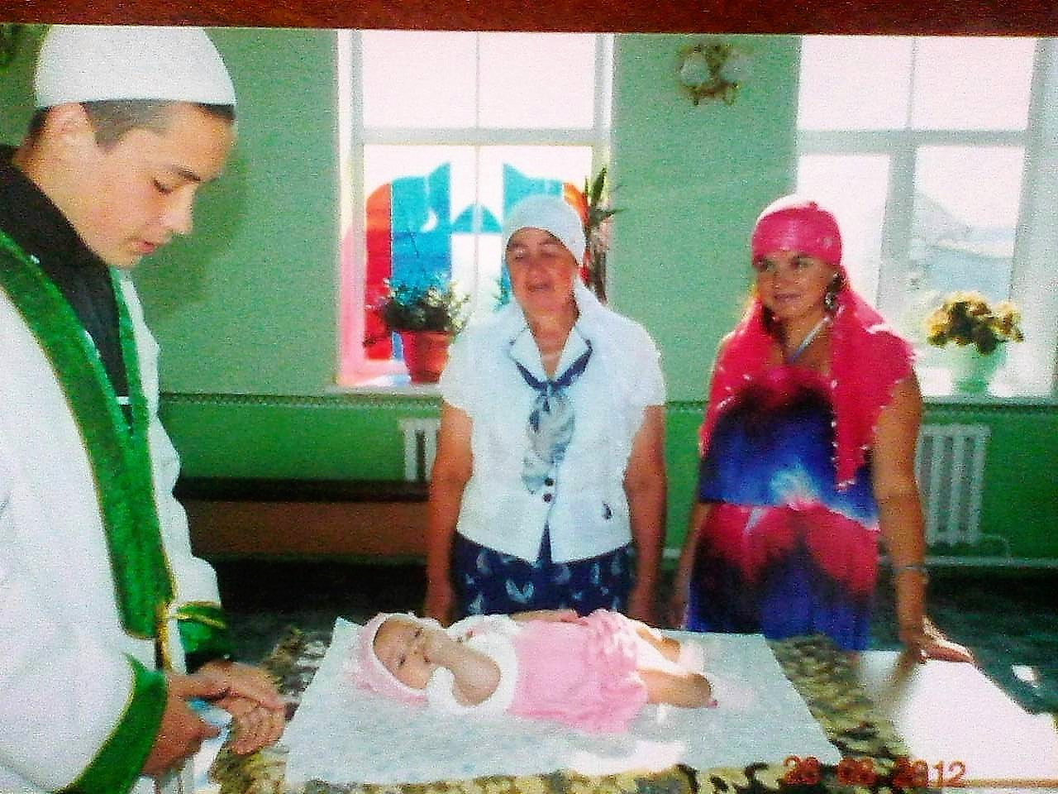
Моя семья чтит мусульманские традиции.
Это обряд имянаречения. Здесь мне всего месяц

Slide 5
Что означает мое имя?
Имя имеет древнее, библейское происхождение,
и изначально оно звучало как Сосанна, а затем в латинском языке появился его аналог Лилиана. Значение этого имени – «белый цветок», «лилия» или «чистый цветок».
У обладательниц имени есть именины, они отмечаются раз в год, 14 февраля.
А краткие и ласкательные формы имени – Лилианочка, Лилия, Лиля, Лиляша, Лия, Ли, Ляша, Лили.

Slide 6
Значение моей фамилии
Фамилия Нуриахметов образована от двух
мужских имен — Нури (упрощенное от Аннууру) и Ахмет.
Арабо-мусульманское имя Аннууру является одним
из 99 имен, принадлежащих Аллаху, и означает –
«освещающий»: Тот, Кто осветил небеса и землю;
Тот, Кто наставляет созданных на Истинный Путь;
Показывающий сияние Истинного Пути».
Такое происхождение фамилии сходно с
образованием фамилий от христианских имен,
даваемых при крещении.
Имя Ахмет — мусульманское, арабского
происхождения и означает «достохвальный»,
«достойный похвалы».

Slide 7
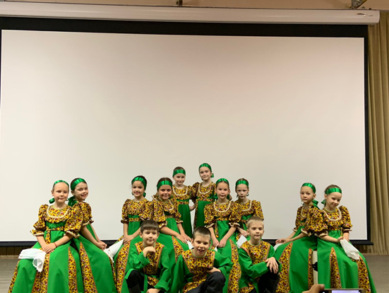
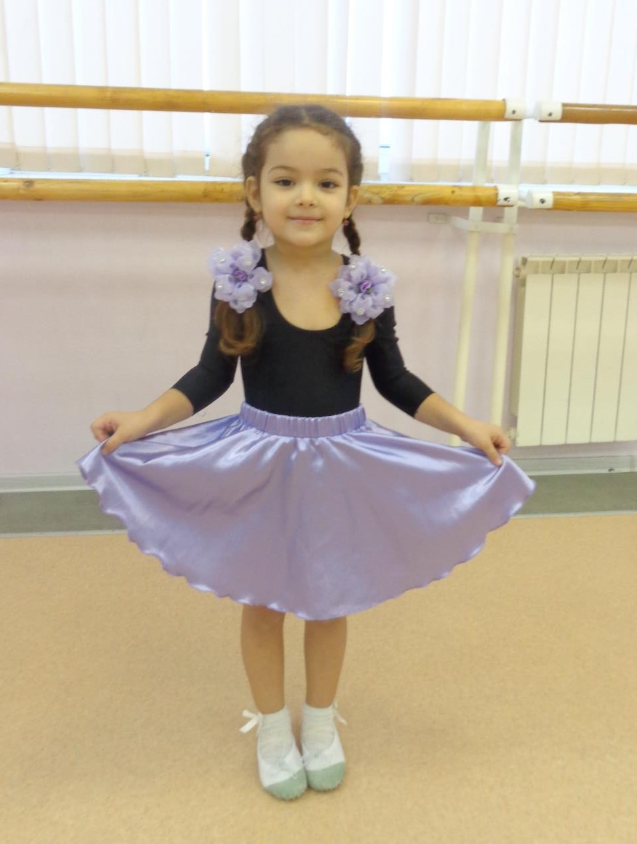
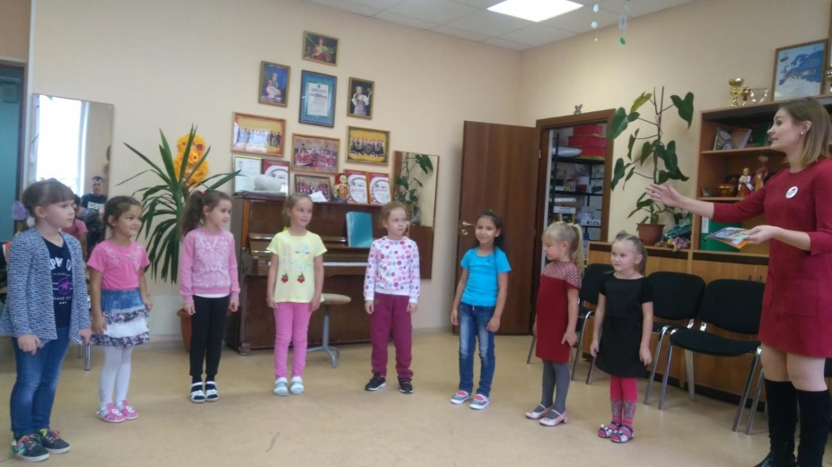
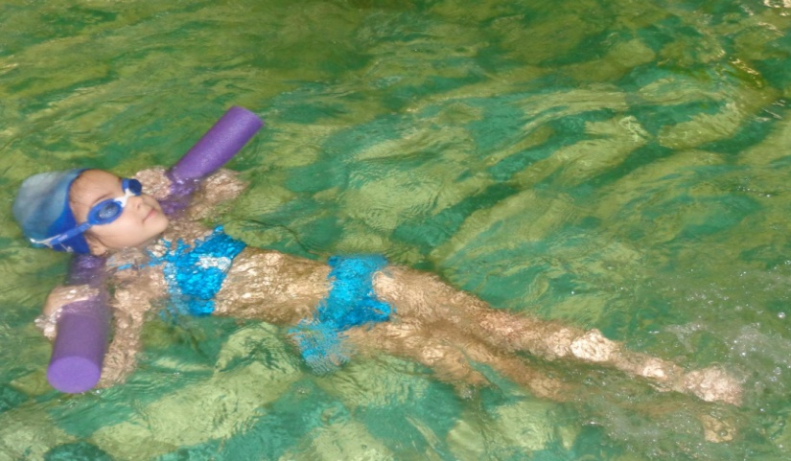
У меня много занятий и увлечений:
Я являюсь участницей вокального ансамбля
«Ладушки» и образцового хореографического
ансамбля «АнтрЕ». Очень люблю плавать.

Slide 8
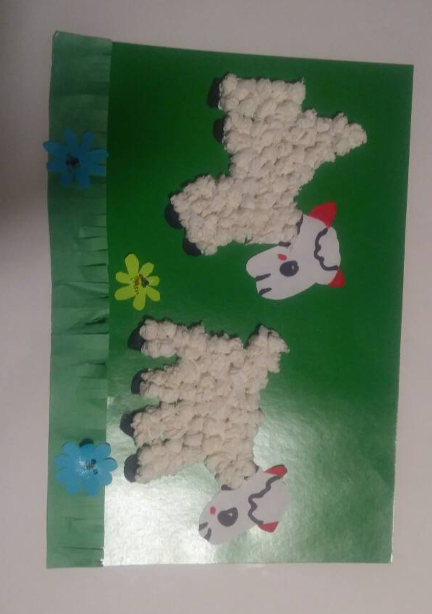
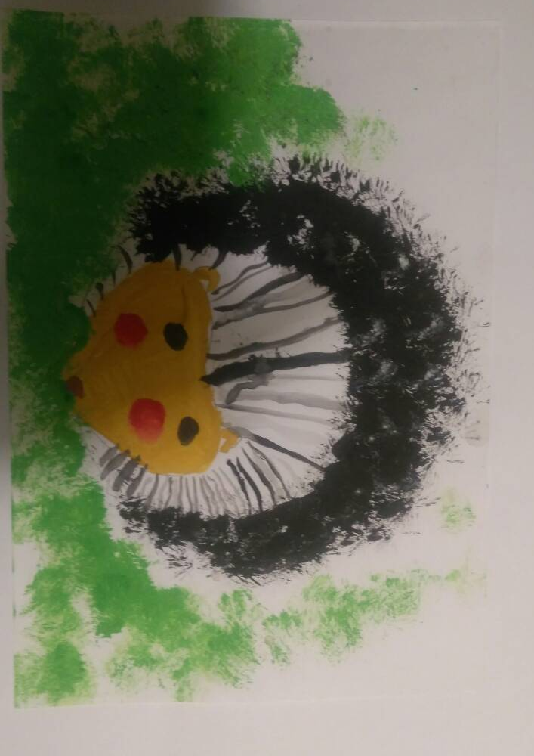
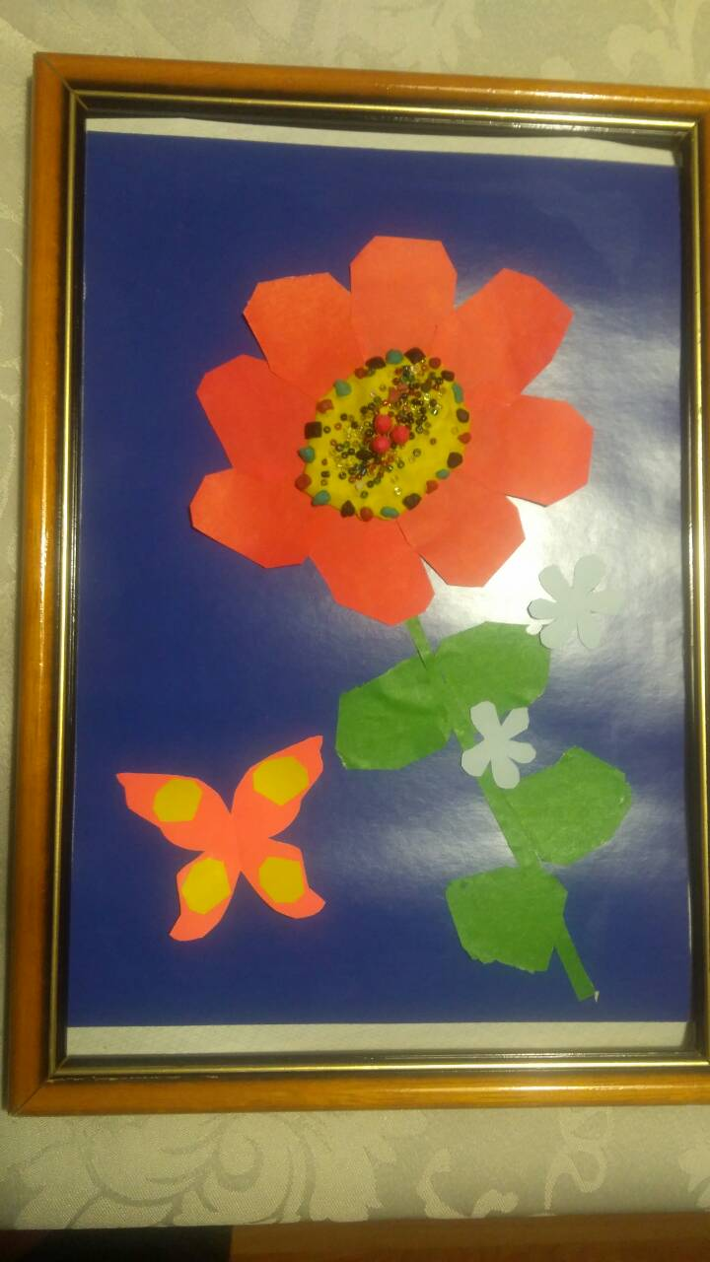
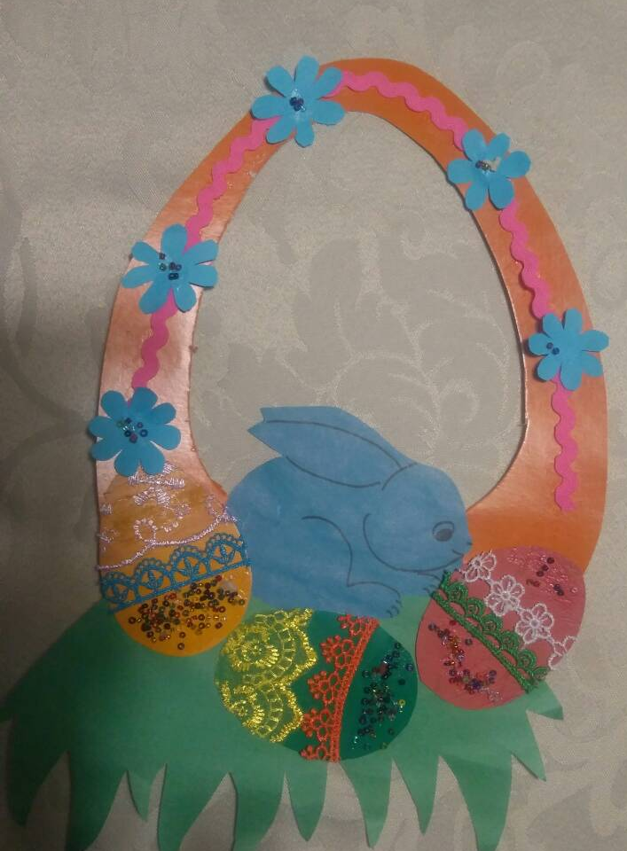
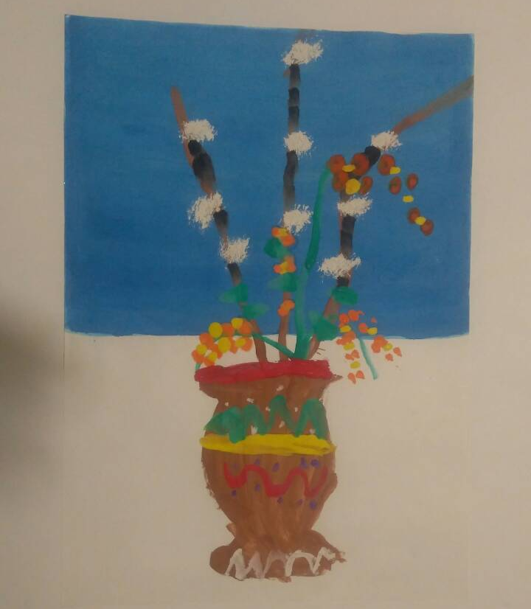
Люблю участвовать в различных творческих конкурсах

Slide 9
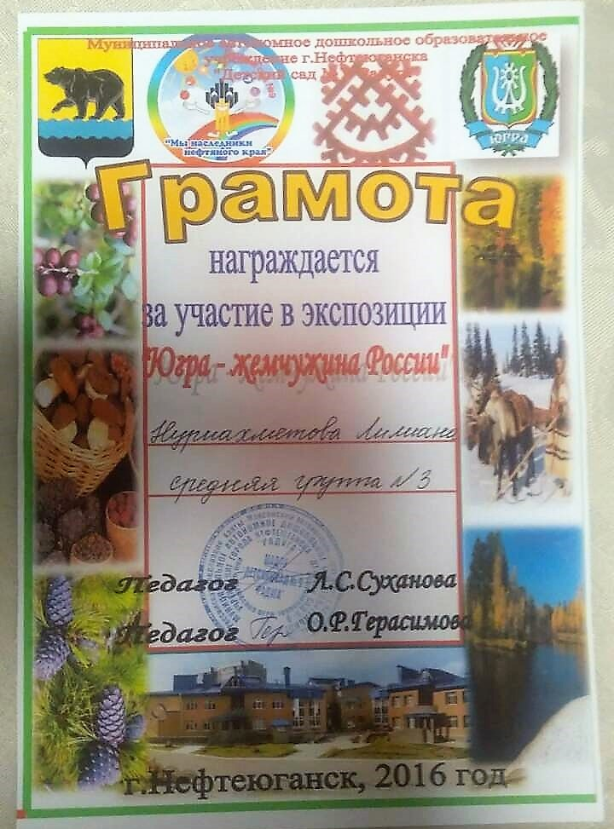
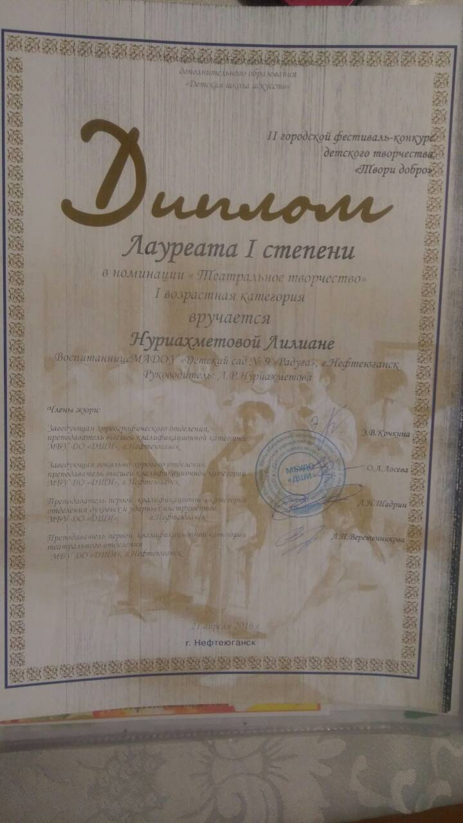
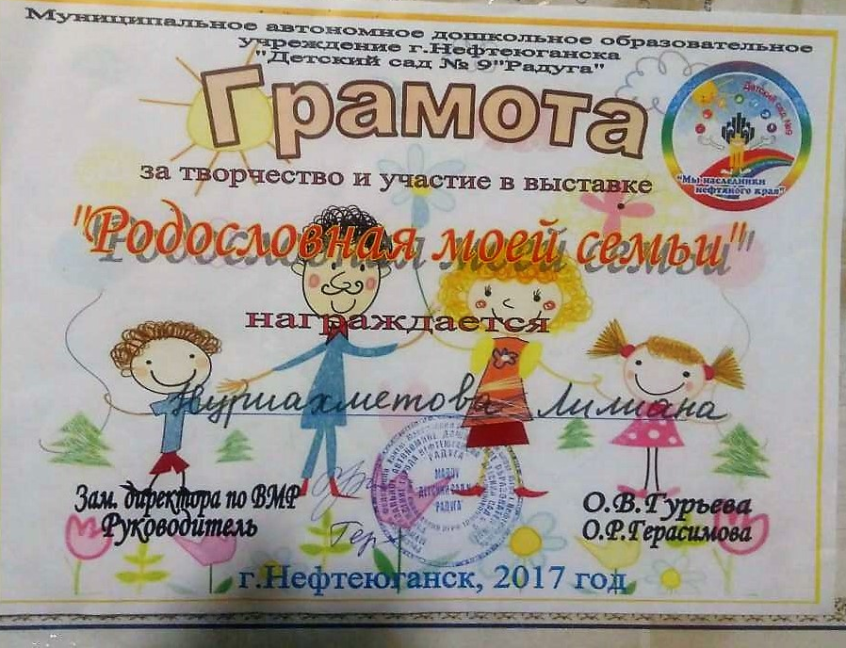
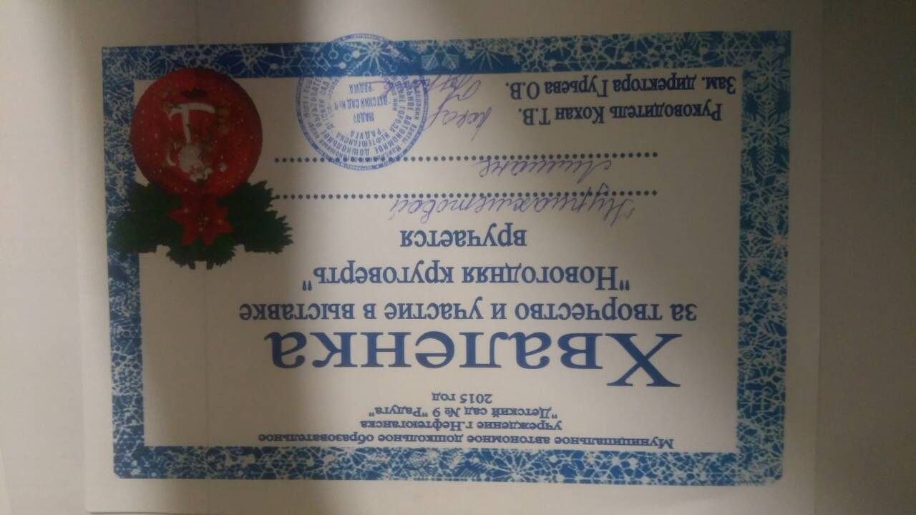
Поэтому у меня много похвальных листов, грамот
и дипломов.

Slide 10
Мою маму зовут Нуриахметова Лилия Раузиловна.Она работает учителем музыки в МБОУ «СОШ №2 им.А.И.Исаевой».
Она с отличием закончила Уфимский государственный
педагогический университет, музыкальное отделение.
Мама играет на фортепиано и учит детей красиво петь.
Так же она является руководителем школьного хора
«Ассорти». Во время учебы моя мама сама пела в хоре
«Камертон», который является победителем
международного конкурса хоровых коллективов
«Звонкие голоса» в г.Хельсинки (Финляндия) и передает
музыкальный опыт своим воспитанникам.
Мама учит детей познавать мир сердцем,
наполнять их души добротой и благородством,
«поливать» нежные побеги талантов,
верить в то, что из них вырастет дерево,
приносящее полезные плоды.

Slide 11
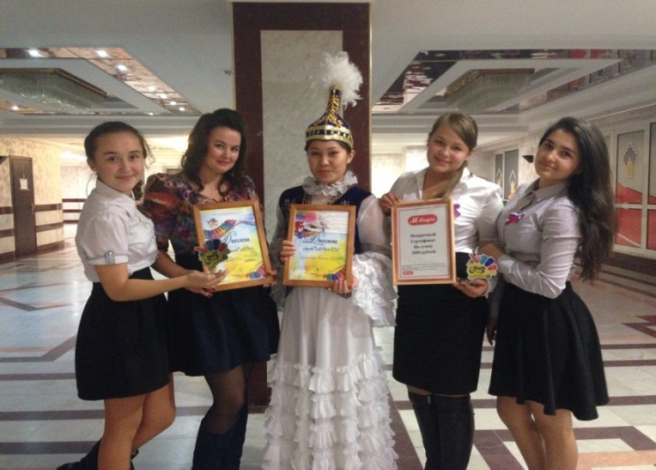
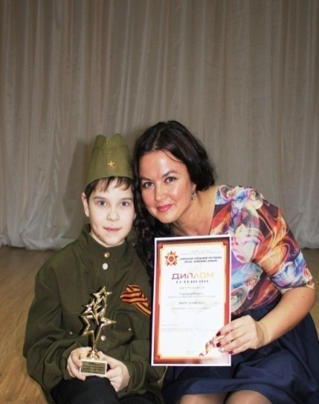
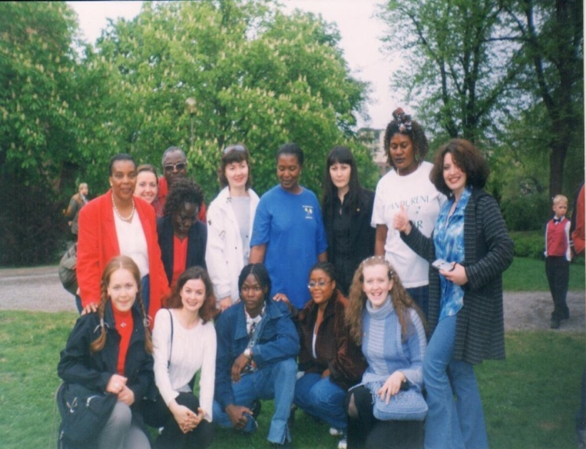
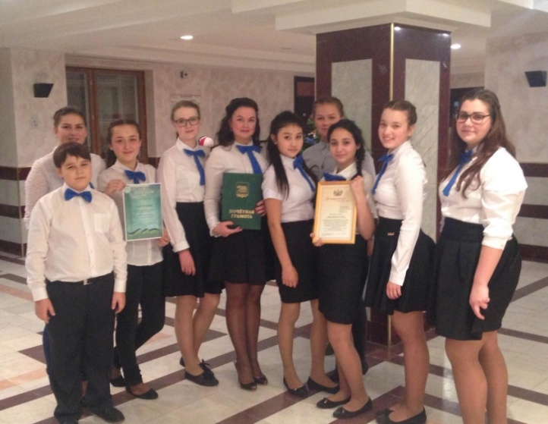
Ее ученики являются победителями и
призерами муниципальных, окружных, всероссийских
и международных конкурсов-фестивалей.

Slide 12
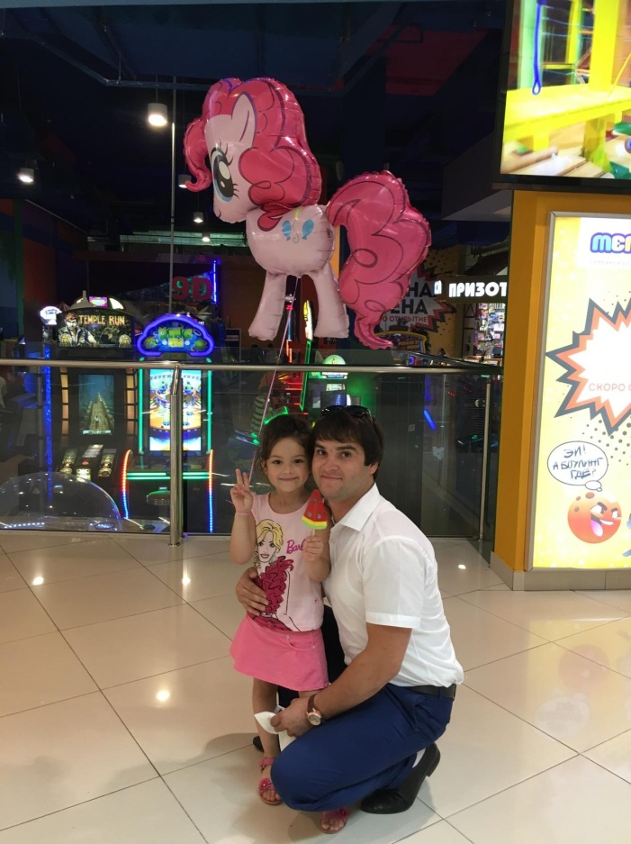
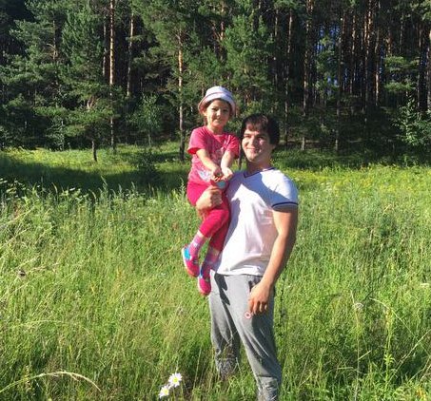
Моего папу зовут Артур Абакарович. Он работает
индивидуальным предпринимателем.
Живет и трудится в г. Москва.

Slide 13
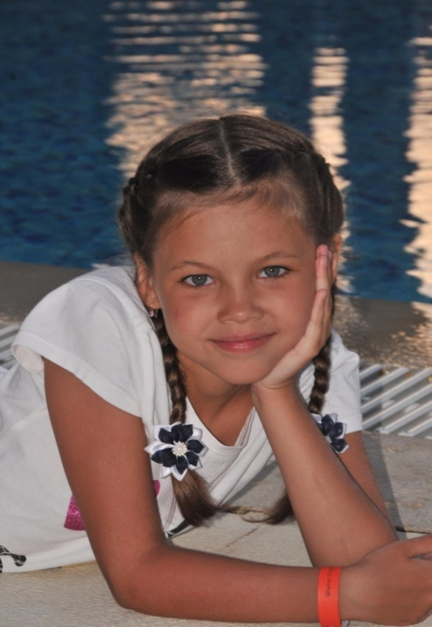
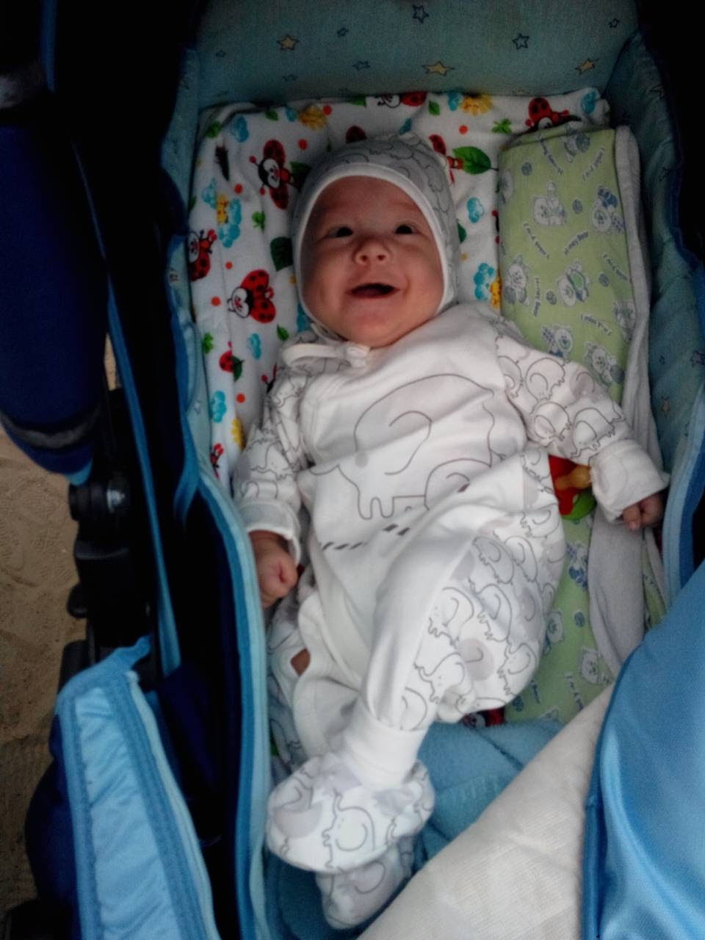
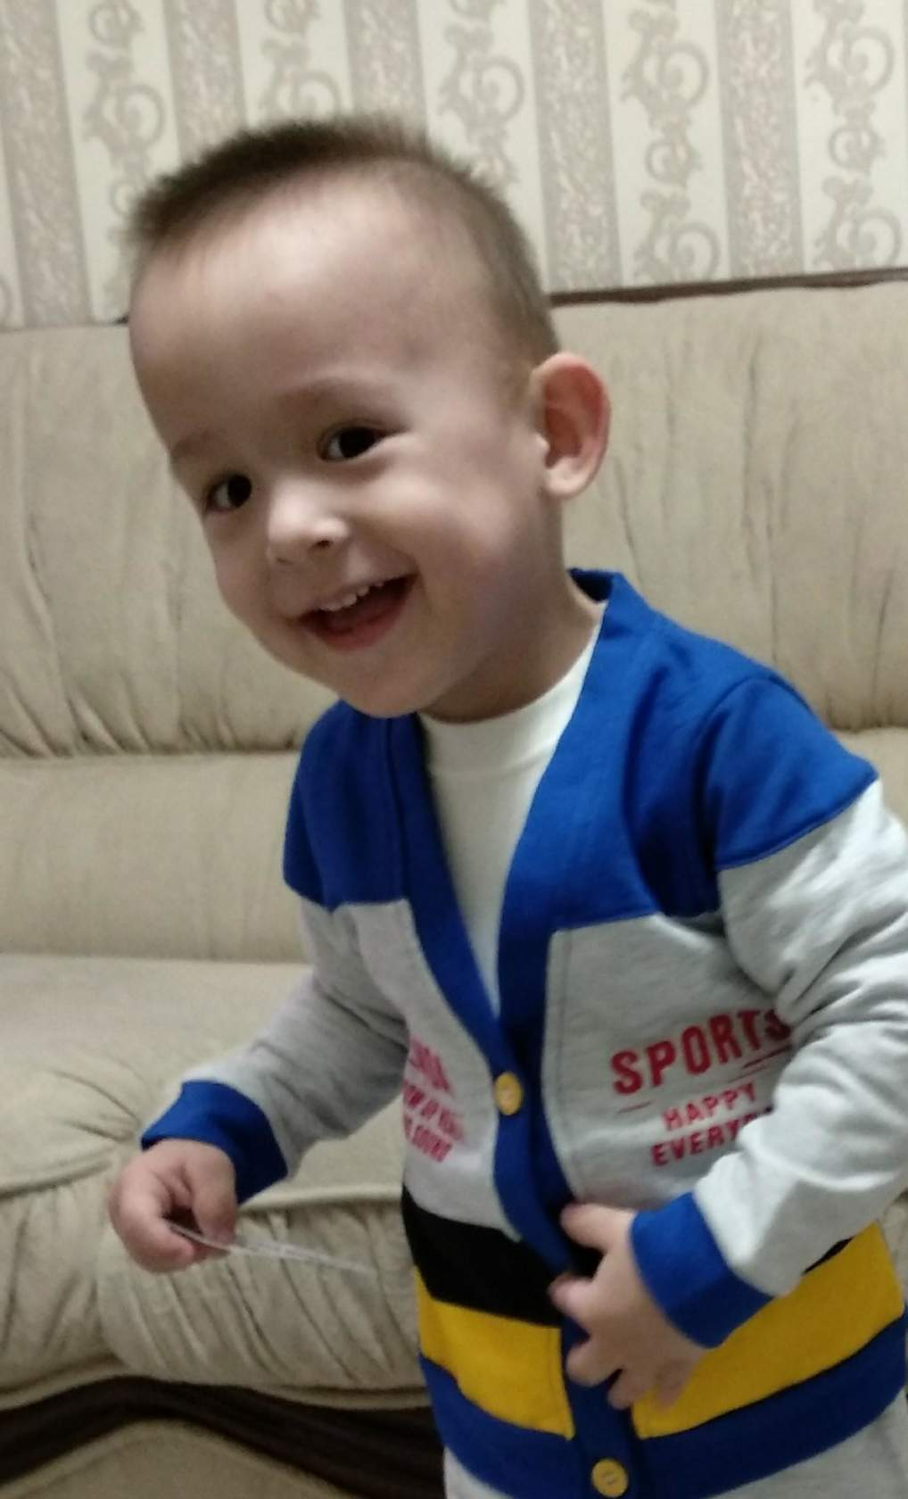
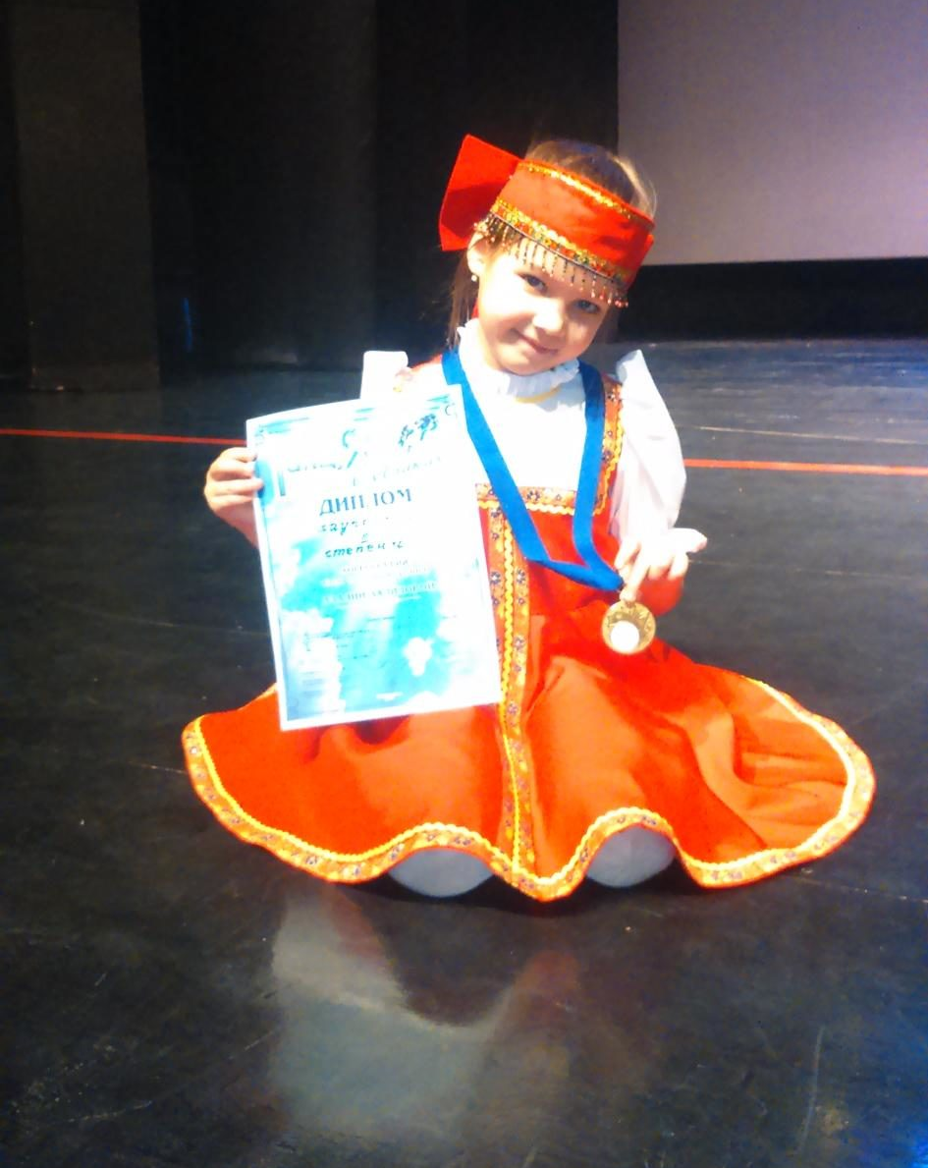
У меня есть двоюродные старшие братья Тимур, Арсен,
Артем, сестра Азалия, младшие братья Тимур, Марат,
Рафаэль.
Мой самый младший двоюродный братик (по маминой линии)-
Рафаэль. Ему 3 годика.
Сестра Азалия учится в 4 классе в «Школа сад №24» г.Нефтеюганска, серьезно увлекается танцами. Ходит в Образцовый хореографический ансамбль «Антре».

Slide 14
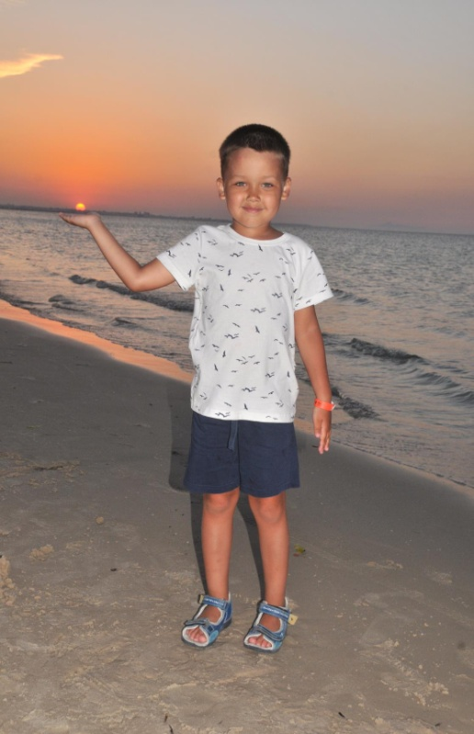
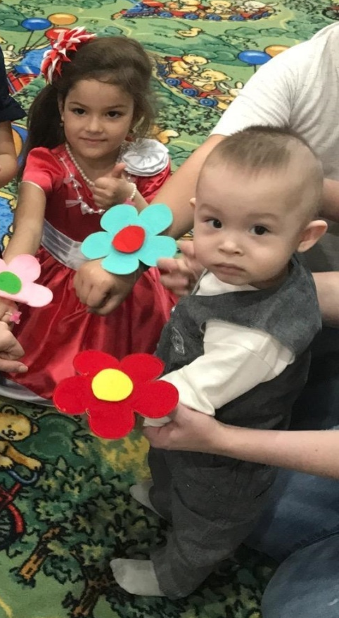
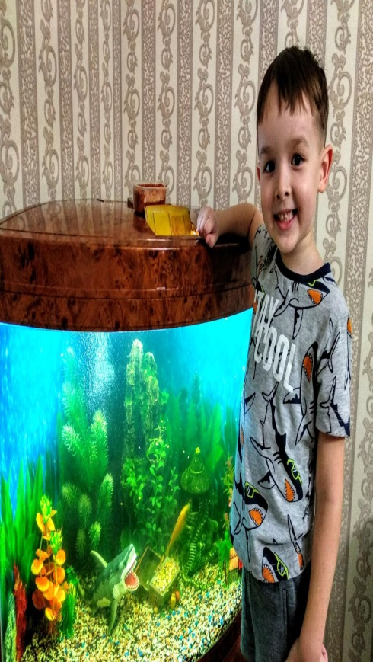
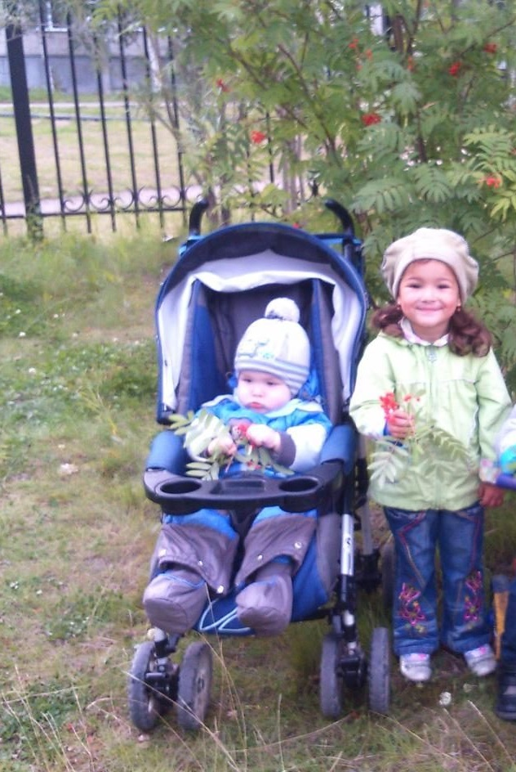
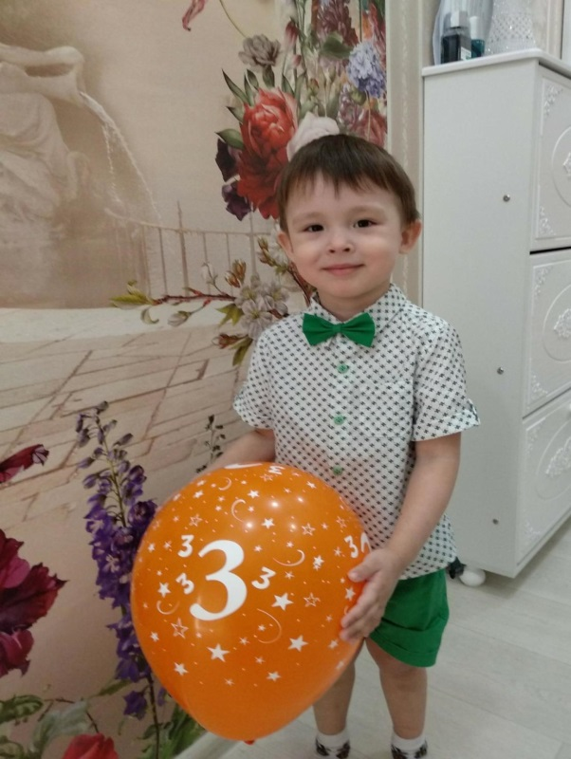
Старший двоюродный брат Артем ученик 1А класса «Школы сад №24»
г.Нефтеюганска, ему 8 лет.
Это мои младшие братья Тимур и Марат. Тимуру 5 лет, Марату 4годика.

Slide 15
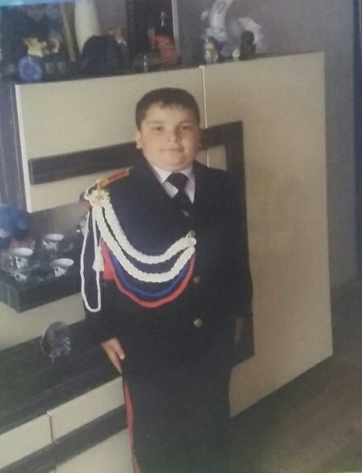
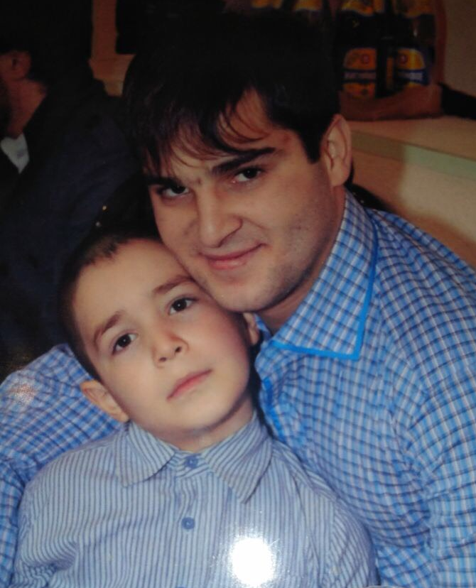
Старший брат Тимур (по папиной линии)учится в 5 классе в кадетской школе№4 г.Нефтеюганска.
Мой старший брат
(по папиной линии) – Арсен.

Slide 16
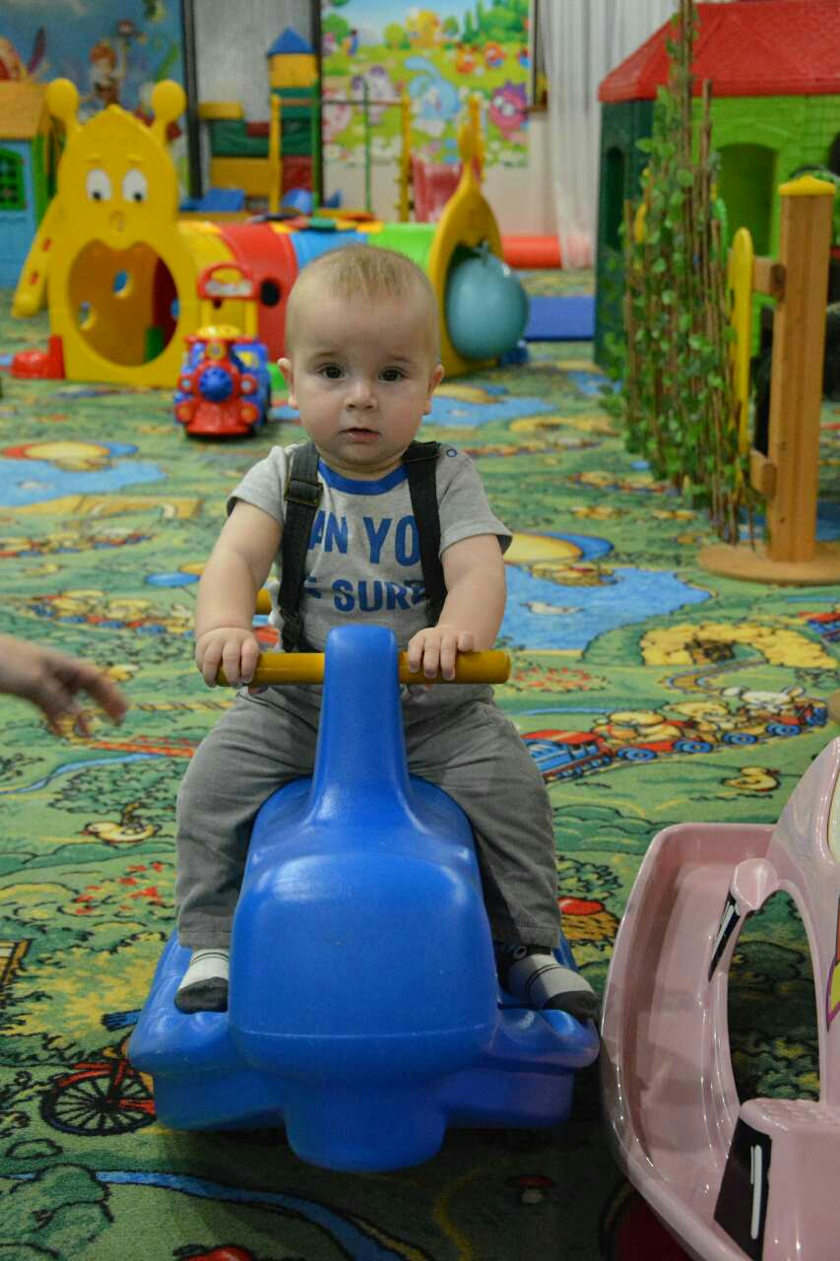
Мои двоюродные братья (по папиной линии)
Рустам и Арсений

Slide 17
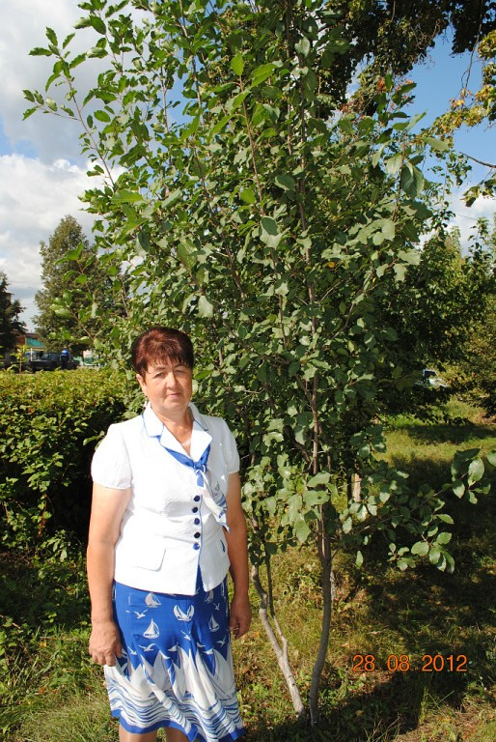
Мою бабушку зовут Таслима Галимьяновна. Родилась 23 мая 1956 году в селе Исанбаево, Илишевского района в Башкирии. После окончания школы поступила учиться на бухгалтера в училище в г.Уфа. После окончания учебы вернулась в родную деревню и работала главным бухгалтером в СК «Октябрь» и оператором в Сбербанке.

Slide 18
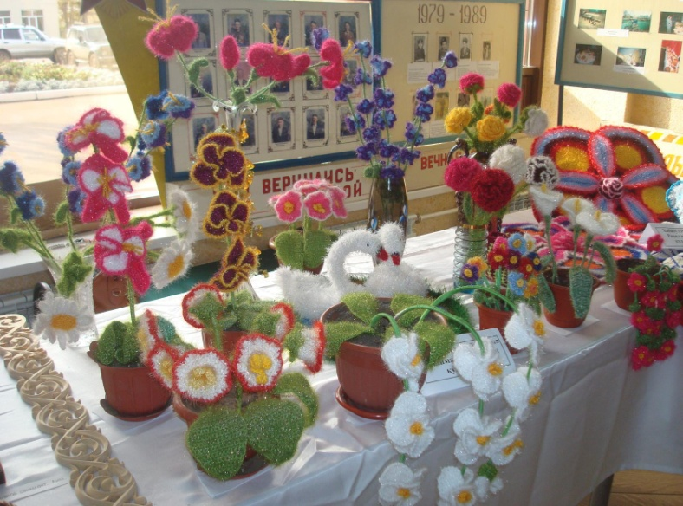
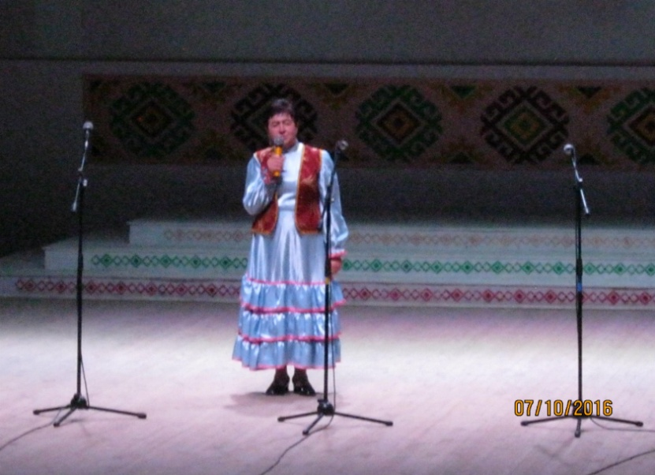
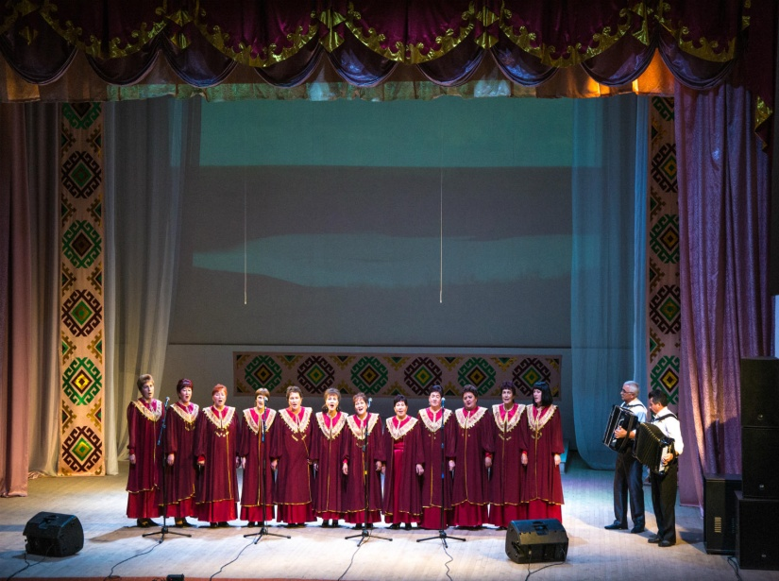
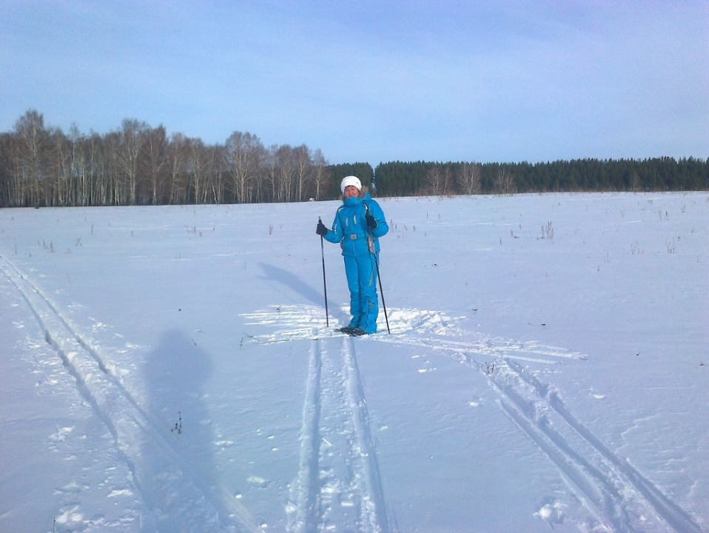
Сейчас она на заслуженном отдыхе, на пенсии. В свободное время занимается спортом и рукоделием, сама пишет стихи и поет в самодеятельном вокальном ансамбле. Каждое лето провожу отпуск в гостях у бабушки.

Slide 19
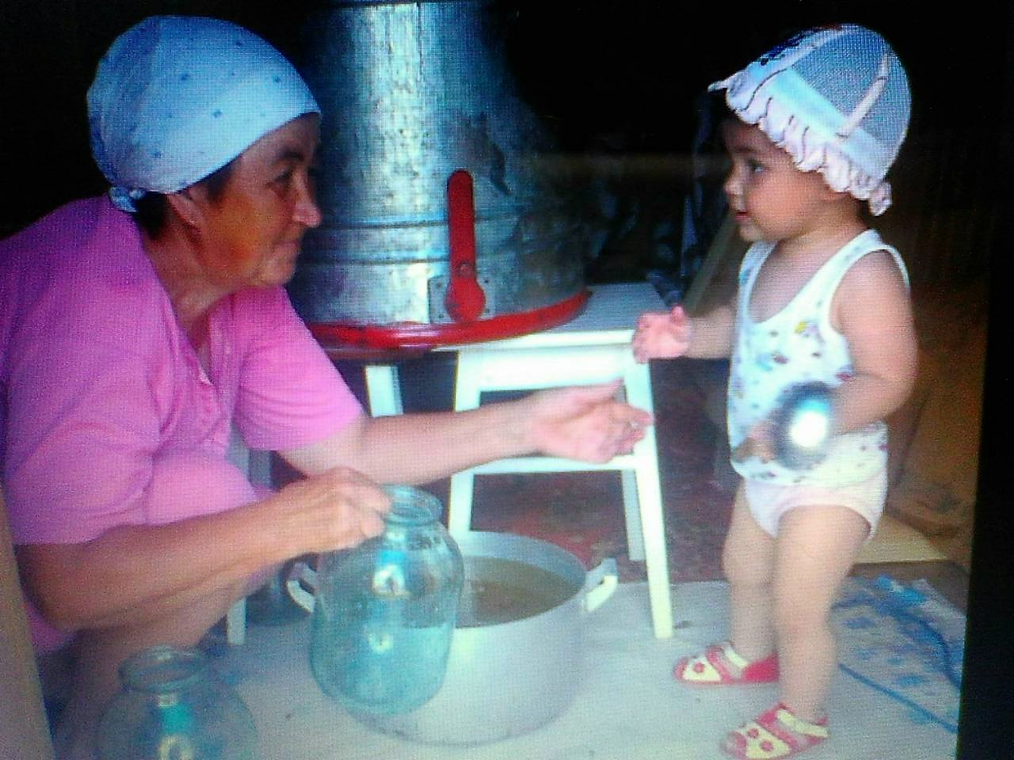
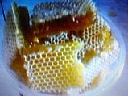
Еще моя бабушка занимается
пчеловодством. У нее есть своя пасека

Slide 20
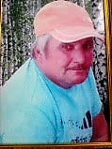
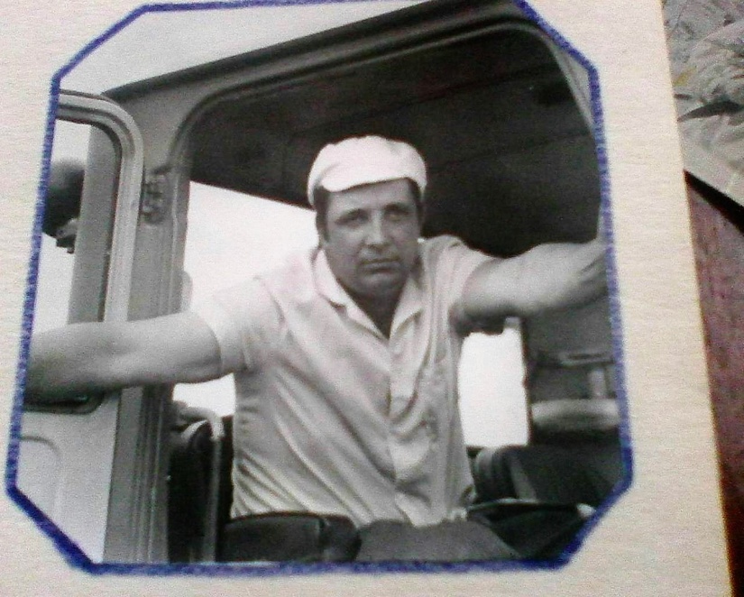
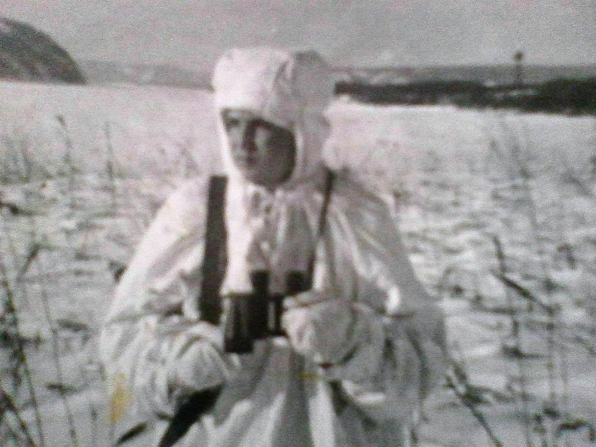
Моего дедушку зовут Нуриахметов Раузиль
Хазимухаметович. Родился 25.09.1955 года в Башкирии,
В селе Исанбаево, Илишевского района. Окончил школу,
отслужил пограничником, поступил учиться в CПТУ.
После окончания училища работал в СК «Октябрь».
Был передовым механизатором.
15 августа 2010 года его не стало.

Slide 21
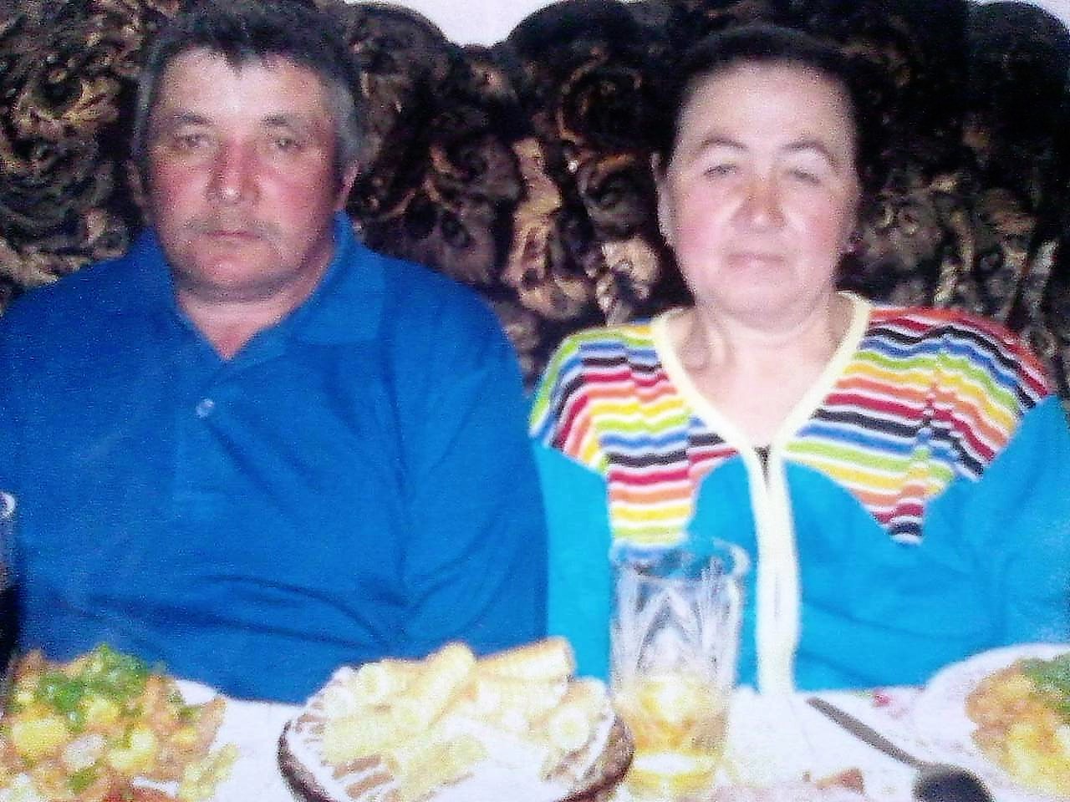
Мои бабушка и дедушка учились
вместе с 1го класса, дружили,
поженились и прожили вместе 33 года.

Slide 22
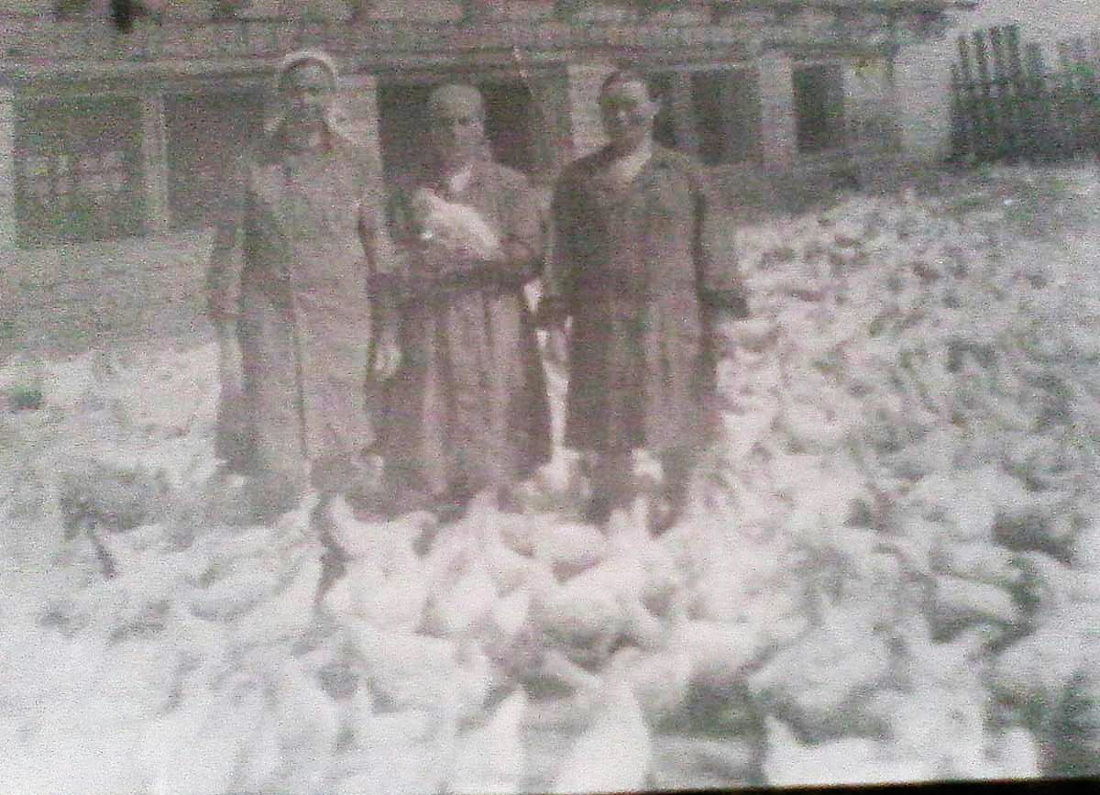
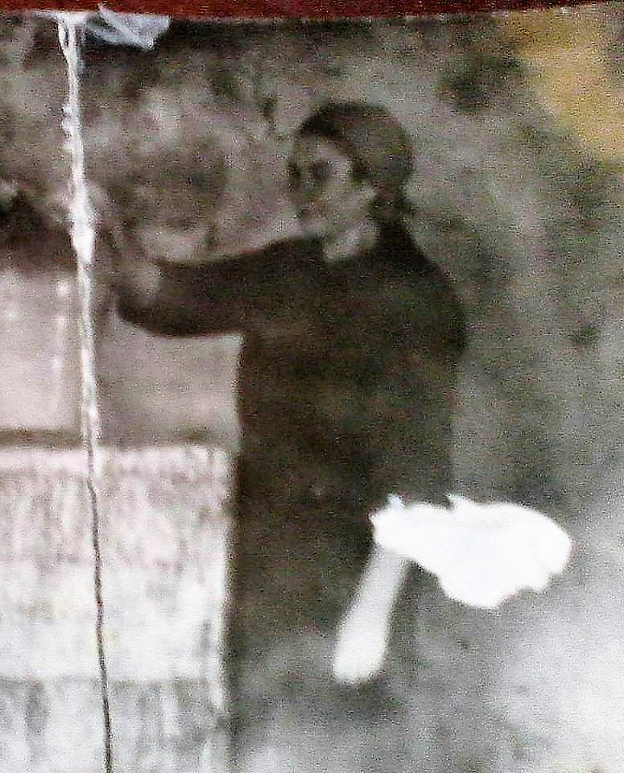
Мою прабабушку по маминой линии
(со стороны бабушки) зовут Давлетова Альфия Кайсаровна. Родилась 13 мая 1926 года
Работала на птицеферме.
Умерла 31 мая 2002 года.

Slide 23
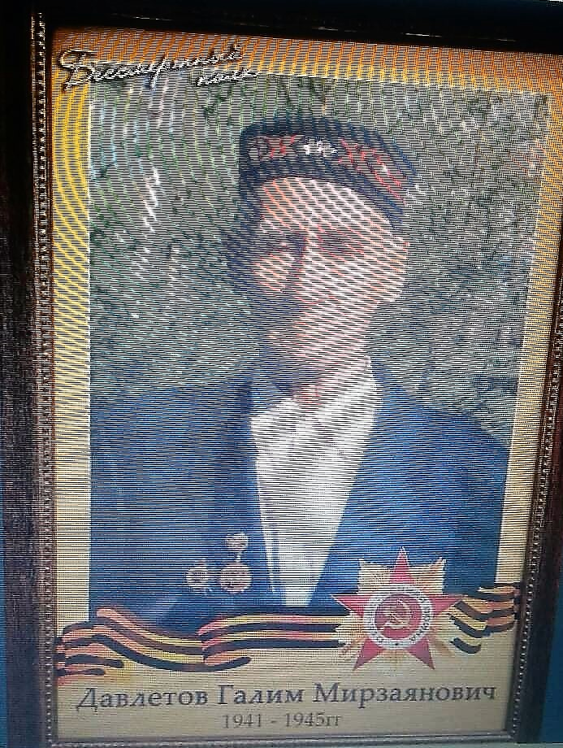
Моего прадедушку по маминой линии (со стороны бабушки) зовут
Давлетов Галимьян Мирзаянович.
Родился 4 октября 1921 года.
Работал в колхозе «Октябрь» передовым
комбайнером. Умер 11 марта 2001г.

Slide 24
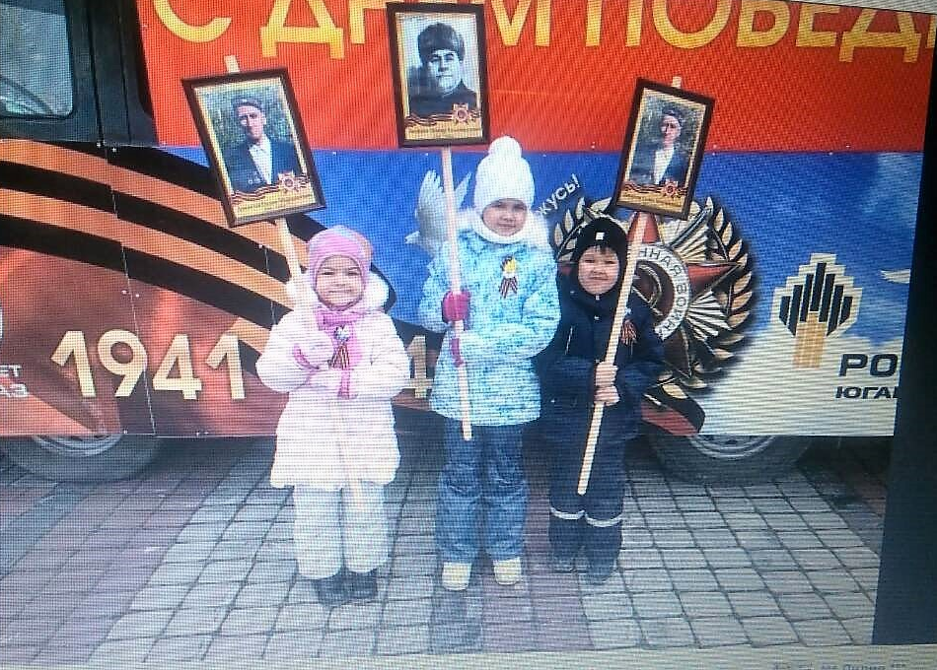
Мой прадедушка участник Великой Отечественной Войны.
Ушел на фронт в октябре 1941 года.
Заслужил награды:
Орден «Фронтовик 1941 – 1945 гг»;
Орден «Отечественной войны 1945 – 1945 гг»;
Орден за доблесть и отвагу в Великой Отечественной Войне;
Медаль за взятие Кенигсберга;
Медаль «За победу над Германией в Великой Отечественной
войне 1941-1945 гг» ;
Медаль Жукова (за доблесть и личную отвагу).
Вернулся с войны в звании ефрейтора.
Мы помним и чтим нашего
дедушку.

Slide 25
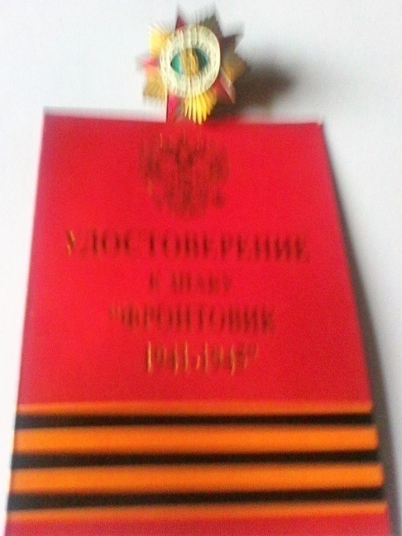

Slide 26
Мои прабабушка Альфия и прадедушка Галимьян
прожили долгую и счастливую жизнь вместе.

Slide 27
Моя прабабушка по маминой линии
(со стороны дедушки) Нуриахметова
Гатуфа Имамутдиновна. Родилась 1 июля 1924 г.
Умерла 5 марта 2007 г.
Мой прадедушка по маминой линии
(со стороны дедушки) Нуриахметов
Хазимухамат Хазиахметович. Родился 7 апреля 1929 г.
Умер 22 сентября 2000 г.

Slide 28
Прапрабабушка (мама моего прадедушки
Хазимухамата)
Нуриахметова Тазиба Ярмухаметовна
родилась в 1898 г. Была домохозяйкой.

Slide 29
Моя бабушка (по папиной линии)
Дайганат Хаммамовна
родилась 13 сентября 1956 г.
В республике Дагестан .
В данный момент живет в Нефтеюганске, работает поваром.
Мой дедушка (по папиной линии)
Абакар Умарович. Родился в республике
Дагестан, г. Кизилюрт.
Всю жизнь проработал водителем.
Умер 12 декабря 2013г.

Slide 30
Мои бабушка Дайганат и дедушка Абакар
прожили счастливо вместе много лет.

Slide 31
Мою прабабушку (по папиной линии) зовут Рубият. Ей 86 лет.

Slide 32
Я буду бережно хранить память о своих предках
и стараться быть достойной
продолжательницей
своего рода!

